Slide 1

“Análisis de la razonabilidad del rubro inventario – costo de venta de una entidad dedicada a la compra y venta de arroz en el cantón Samborondón al 31 de diciembre del 2008”
Instituto de Ciencias Matemáticas
Ingeniería en Auditoría y Control de Gestión

Slide 2
Antecedentes de la empresa
Compra y venta de arroz viejo y parbolizado.
Su mercado principal está dirigido a la zona andina.
La empresa fue fundada en el año de 1996.

Slide 3
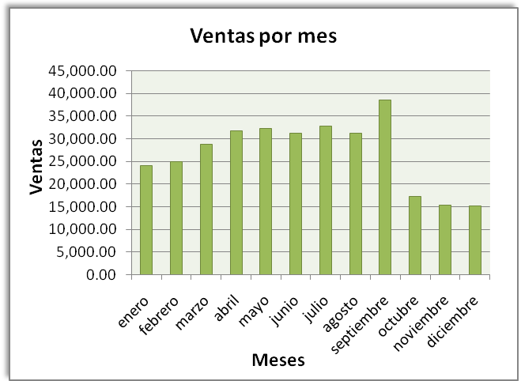
Análisis de Ventas

Slide 4
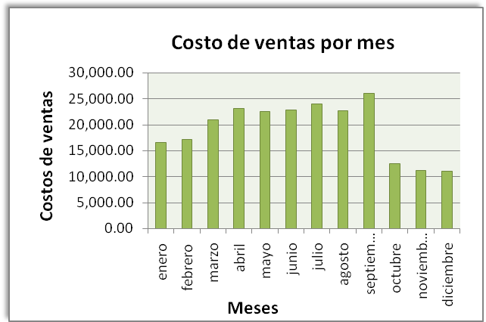
Análisis de Costo de venta

Slide 5
Reconocimiento de ingresos
Genera la venta del arroz se procede al registro del ingreso del efectivo.
Se reúne el monto de todas las ventas que se realizan durante la semana para luego ser enviadas a depositar al banco.

Slide 6
Enfoque de auditoría
Se procederá a realizar pruebas sustantivas, debido a que existen algunos controles establecidos por la gerencia.
Para la elaboración de las pruebas de auditoría se comprobó y evaluó cada situación relacionada con el proceso de Inventario – Costo de Venta.

Slide 7
Selección de muestra
Se realizó un muestreo no estadístico debido a que se incurrió al juicio profesional y no a técnicas estadísticas, el cual nos permitió hacer inferencias validas acerca de la población.
Se seleccionó del rubro Inventario – Costo de Venta aquellas partidas que poseen saldos significativos.

Slide 8
Evaluación de compras
Objetivo:
  Determinar la integridad, existencia, derechos y exactitud de las compras.
Procedimientos:
  Manual de procedimientos.
  Balance general al 31 de Diciembre del 2008.
  Mayores generales de compras con sus respectivos Auxiliares de cada producto y subproducto.

Slide 9
    Viene…Evaluación de compras
Se revisó 154 compras que dio un total de $ 235,574.43; del total de las compras que son $ 245,078.32 es decir se tomó una muestra de 96%.
Revisión de soportes respectivos.
Comparación con Formulario 104.

Slide 10
Conteos de prueba sobre la toma física del inventario
Objetivo:
  Verificar la existencia, integridad y exactitud del inventario de la empresa al 31 de diciembre del 2008.
Procedimientos:
  Se solicitó a la contadora el inventario de la empresa al 31 de diciembre del 2008 para poder conciliar saldos.
  Se seleccionó todos los montos de acuerdo a los productos de la empresa.
  El inventario físico se lo realizó en un día de poco movimiento en presencia de la contadora.

Slide 11
Análisis al corte de fin de año
  Objetivo:
  Determinar la integridad, exactitud, corte y existencia del movimiento del Inventario.
  Procedimientos:
  Verificar que las fechas de facturas.
  Elaborar un cuadro analítico.
  Verificar que el corte del movimiento de inventario.
  Verificar integridad de procedimientos.
  Comprobar la existencia.
  Comparar con formulario 104.

Slide 12
Evaluar cálculo costo del inventario y valoración del inventario.
Objetivo:
  Determinar la integridad, existencia y exactitud del costo de ventas.
      Procedimientos:
  Tomar una muestra.
  Solicitar el kárdex, mayores generales y auxiliares.
  Verificar la adecuada valoración de inventario.
  Comprobar la adecuada contabilización.

Slide 13
    Revisión de saldos de existencias de inventarios
Objetivo:
  Determinar la integridad, existencia y exactitud del inventario.
Procedimiento:
  Se solicitó mayores auxiliares de compras.
  Se verificó el saldo contable al 31 de diciembre del 2008 partiendo de los saldos iniciales al 31 de diciembre del 2007.

Slide 14
Evaluación de la correcta presentación del inventario y costo de ventas en EF’S
Objetivo:
  Determinar la presentación y razonabilidad del saldo Inventario – Costo de ventas.
Procedimientos:
  Evaluar la presentación y revelación del inventario – Costo de venta en EF’S de acuerdo con las NEC.
  Realizar una prueba analítica por diferencia de inventario en el cual evaluamos el los saldos de las compras del año, y tomamos el saldo de la toma física de inventario como saldo final.

Slide 15
Evaluación de la correcta presentación del inventario y costo de ventas en EF’S
Cuentas EF's | Saldo 31/12/08
Inventario Inicial | 219,027.98
Inventario Final | 232,851.67
Ventas Netas | 323,305.90
Costo de Ventas | 231,102.62
Utilidad Bruta en ventas | 92,203.28
Cuentas |  | Saldos 31-12-2008
 | Inventario Inicial | 219,027.98
+ | Compras | 245,078.32
- | Devoluciones compras | 5,001.60
+ | Devoluciones en ventas | 4,849.59
- | Inventario Final | 232,851.67
 | Costo de ventas | 231,102.62

Slide 16
Análisis del volumen de compras del mes de marzo
Se revisó 154 partidas.
Se determinó la existencia de cierta concentración de compras con la Piladora El rey donde se encontró que a este proveedor al año se compra $ 134,143.71, representando el 57% del total de todas las compras por lo cual el riesgo de fraude es alto.

Slide 17
Conclusiones
El inventario del arroz y todos sus subproductos junto con su respectivo costo de venta han sido registrados de forma correcta y se presentan de forma íntegra, exacta y existente.
Mediante un análisis a las compras efectuadas el mes de marzo se pudo determinar que existe cierto grado de concentración con uno de sus cuatro proveedores.

Slide 18
viene… Conclusiones
El sistema contable que maneja la empresa presenta debilidades en cuanto al acceso que se puede tener a la información, tales como contraseñas totalmente vulnerables.
Mediante el seguimiento de los controles implantados por la empresa se pudo constatar que estos no están siendo aplicados en su totalidad los mismos que presentan ineficiencias.

Slide 19
viene… Conclusiones
La rotación del inventario no es la mejor pero se encuentra dentro de los parámetros normales de rotación.
Existe poca supervisión de gerencia a cada uno de los departamentos de la empresa tales como ventas, compras y el departamento contable.

Slide 20
viene… Conclusiones
El ingreso de dinero en efectivo originado por la venta de los subproductos del arroz no son depositado en ese instante sino que se espera el final de la semana para hacerlo, siendo susceptible de robos.
No se cuenta con un departamento de recursos humanos y de auditoría.
La empresa no cuenta con procedimientos ante devoluciones y obsolescencia del producto.

Slide 21
viene… Conclusiones
Terminado el estudio al rubro Inventario Costo de Venta y constatando la integridad de datos solicitados a la empresa se puede determinar que los saldos son presentados de manera razonable al 31 de Diciembre del 2008.

Slide 22
Recomendaciones
Gerente General
  Designar de manera inmediata un encargado de la administración y control de la bodega, para que verifique que las actualizaciones del kárdex se las esté realizando de acuerdo al movimiento del Inventario.

Slide 23
Viene…Recomendaciones
Gerente General
  Monitorear constantemente el desempeño de sus trabajadores para así evaluar el cumplimiento de los objetivos implantados por la empresa.
  Evaluar el control interno para mejorar la eficiencia y eficacia de los procesos de la empresa.

Slide 24
Viene…Recomendaciones
Contadora
  Establecer un procedimiento para el tratamiento de devoluciones y obsolescencia del producto.
  Que las transacciones y movimientos contables sean registradas en el momento que suceden.

Slide 25
Viene…Recomendaciones
Contadora
  Evaluar los controles y responsabilidades de la toma física del inventario por el responsable una vez que este sea designado.
  Tener establecido un sistema de control ante un déficit o un sobre stock del inventario.

Slide 26
Viene…Recomendaciones
Jefe de Ventas
  Que establezca un procedimiento que ayuden a determinar la capacidad de pago de los clientes mediante una clasificación de la cartera.
  Tener mayor control al instante de efectuar las operaciones aritméticas en las respectivas facturas de ventas.

Slide 27
Viene…Recomendaciones
Jefe de Ventas
  Verificar antecedentes de posibles nuevos clientes que hagan pedidos del producto cuyos montos son considerables.
  Se debería otorgar máximo 8 días de plazo a los clientes para la cancelación del pedido para que la empresa no tenga carteras elevadas por cobrar.

Slide 28
Viene…Recomendaciones
Jefe de Compras
  Buscar en el mercado nuevos proveedores ya que la lista de proveedores es muy pequeña.
  El Jefe del Departamento de Compra.- Cauchos Industriales debería realizar cotizaciones para seleccionar a varios proveedores que puedan proporcionar la materia prima

Slide 29
GRACIAS

